Slide 1
Національний університет «Одеська політехніка» Навчально-науковий інститут комп’ютерних систем Кафедра інформаційних систем
Кваліфікаційна робота бакалавра
Розробка вебресурсу з підтримки продажу
гаджетів та аксесуарів
Виконав: студент групи АІ-214
Цветков Олександр Андрійович
Керівник: канд. техн. наук, доцент
Бабілунга Оксана Юріївна
Одеса – 2025

Slide 2
Актуальність теми
2
У цифрову епоху, продажи у інтернеті стали ключовим елементом бізнесу. Онлайн-платформи та мобільні пристрої змінили спосіб купівлі товарів. Тепер споживачі мають доступ до асортименту цілодобово, не виходячи з дому. Також динамічно розвивається ринок гаджетів і аксесуарів, адже попит на них постійний, завдяки технологічним новинкам.
Попри зручність онлайн-продажів, підприємці стикаються з проблемами: конкуренція, висока комісія маркетплейсів.
Наприклад, щоденна втрата при продажах на 1000 грн із 10% комісії становить 100 грн, а за рік – 36 000 грн. Це суттєві суми, які доцільніше інвестувати на рекламу, у власний сайт або бренд.

Slide 3
3
Метою даної роботи є розробка вебресурсу з підтримки продажу гаджетів і аксесуарів.
Для досягнення поставленої мети, необхідно вирішити такі задачі:
1) провести огляд існуючих вебресурсів з продажу гаджетів і аксесуарів;
2) здійснити проєктування власного вебресурсу з продажу гаджетів;
3) провести програмну реалізацію спроєктованого вебресурсу;
4) провести тестування розробленого програмного забезпечення.
Об’єкт роботи. Процес інформаційної підтримки продажу.
Предмет роботи. Алгоритми, засоби та технології створення вебресурсу для продажу гаджетів і аксесуарів.

Slide 4
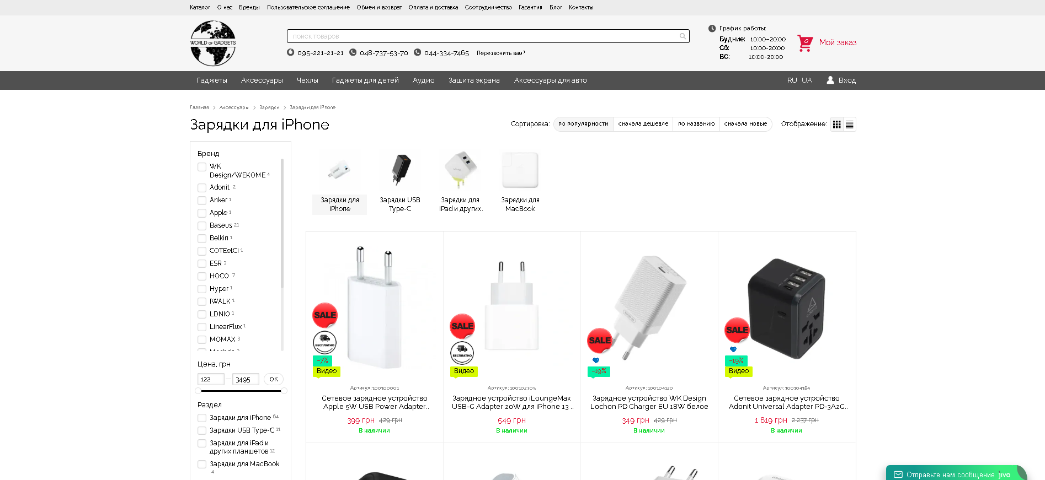
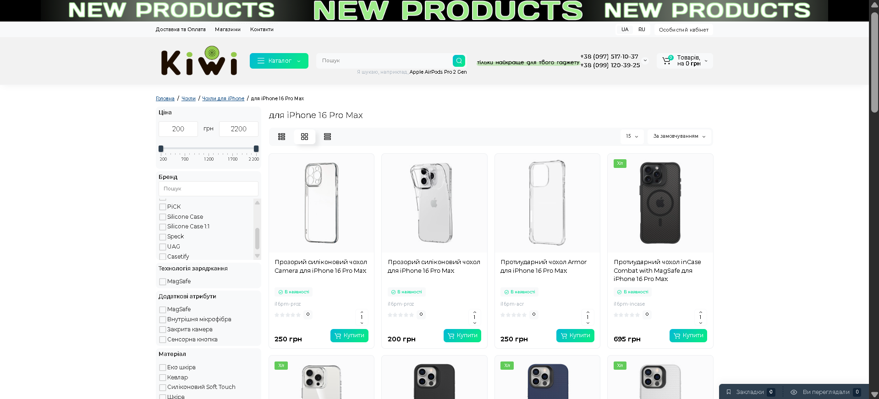
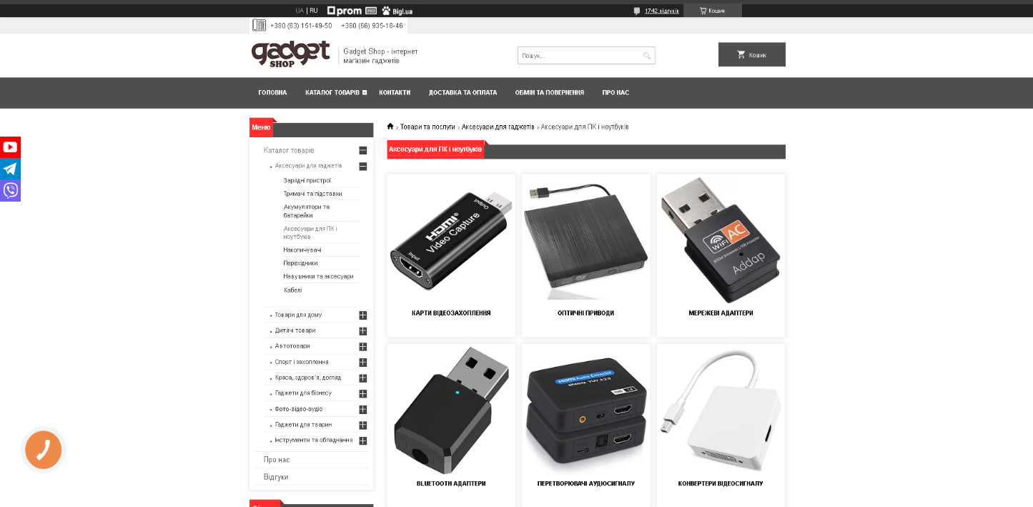
Огляд вебресурсів-аналогів
4
Інтернет-магазин «World of Gadgets»
Інтернет-магазин «KIWI Store»
Інтернет-магазин
«Gadget-Shop»

Slide 5
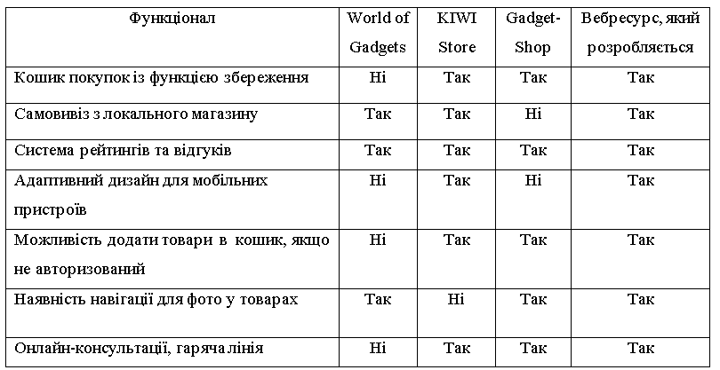
Проєктування вебресурсу з підтримки продажу гаджетів та аксесуарів
Таблиця порівнянь функціоналу Вебресурсів
5

Slide 6








Проєктування вебресурсу з підтримки продажу гаджетів та аксесуарів
6
Вибір інструментальних засобів для розробки Вебресурсу
Мова програмування Python
Середовище розробки PyCharm 2024.3.4
Система управління базами даних PostgreSQL
Фреймворки та бібліотеки: Django, Alpine.js, Bootstrap, HTML5, CSS 3.

Slide 7
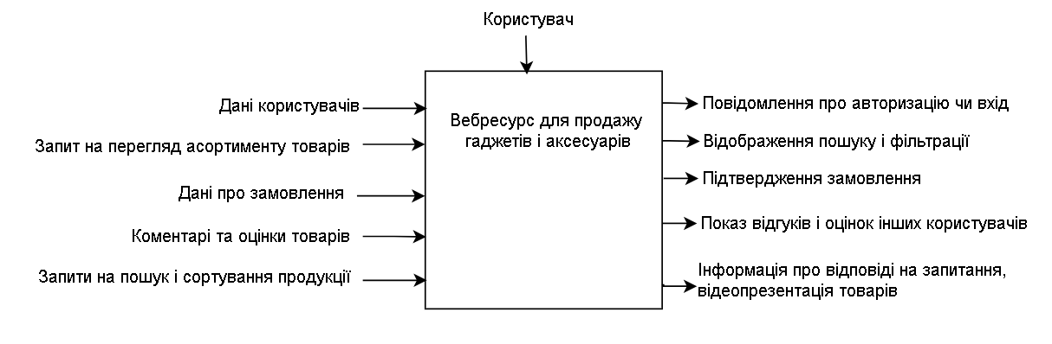
Проєктування вебресурсу з підтримки продажу гаджетів та аксесуарів
Проектування Вебресурсу для продажу гаджетів і аксесуарів
7
Діаграма потоків даних Вебресурсу

Slide 8
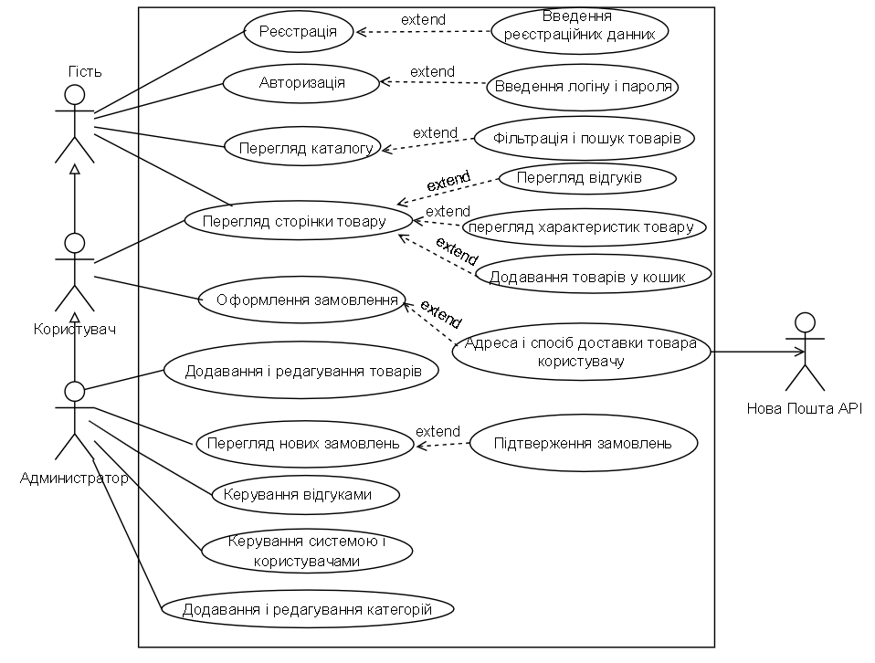
Проєктування вебресурсу з підтримки продажу гаджетів та аксесуарів
Проектування Вебресурсу для продажу гаджетів і аксесуарів
Діаграма прецедентів Вебресурсу
8

Slide 9
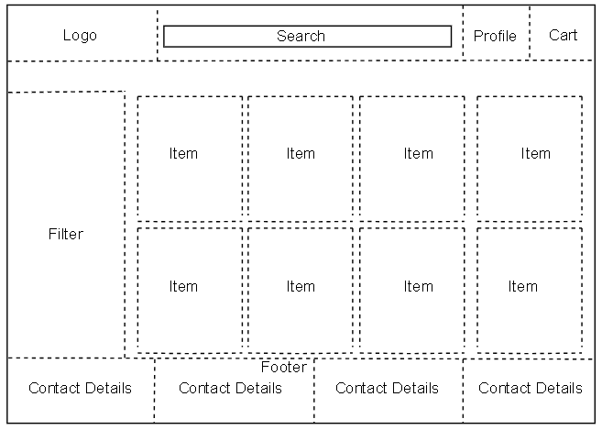
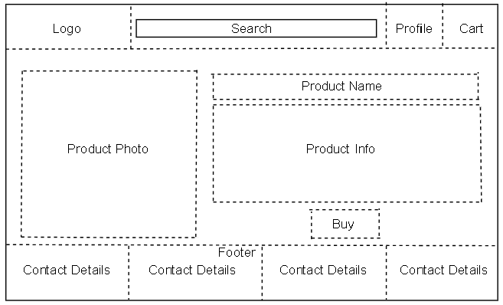
Проєктування вебресурсу з підтримки продажу гаджетів та аксесуарів
Проектування Вебресурсу для продажу гаджетів і аксесуарів
Представлення користувацького інтерфейсу
9
Макет сторінки Детальної інформації про товар
Макет сторінки Каталога

Slide 10
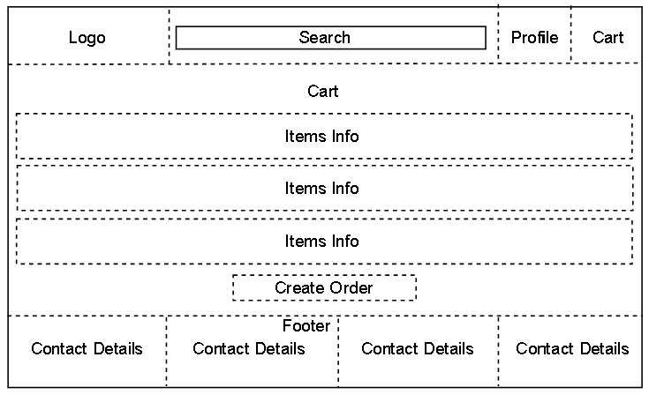
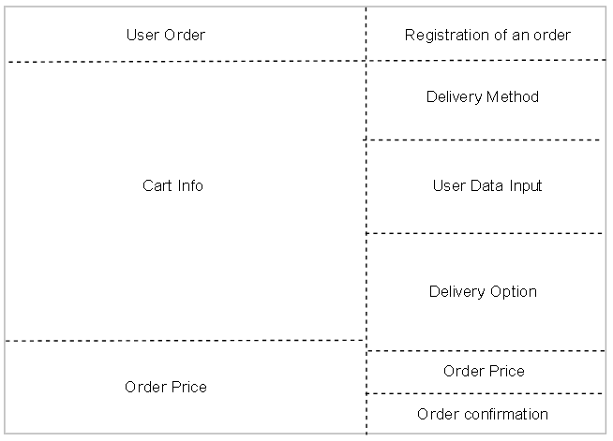
Проєктування вебресурсу з підтримки продажу гаджетів та аксесуарів
Проектування Вебресурсу для продажу гаджетів і аксесуарів
10
Представлення користувацького інтерфейсу
Макет сторінки Оформлення замовлення
Макет сторінки Кошика

Slide 11
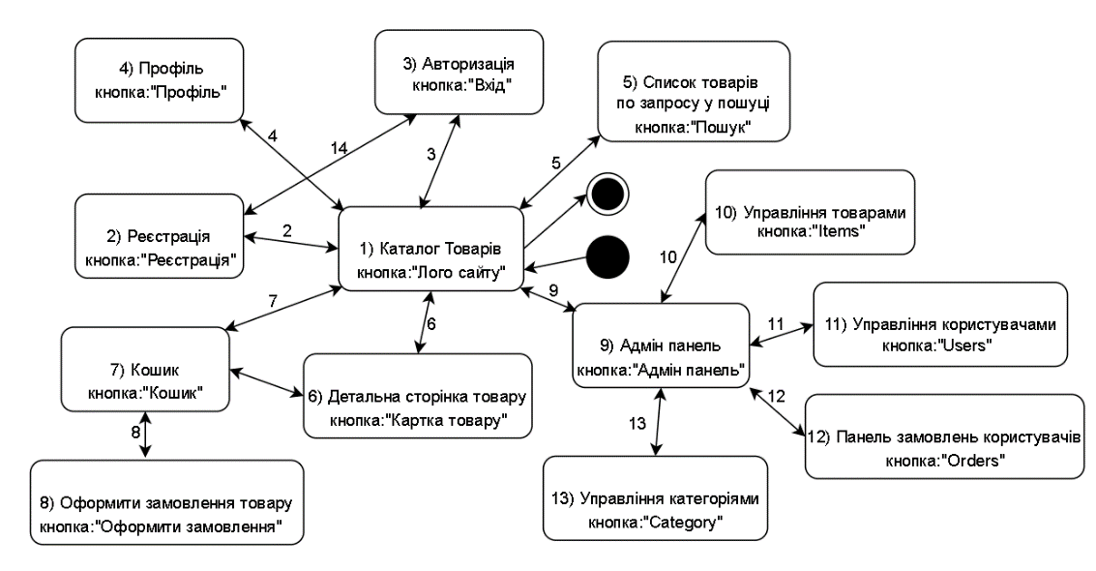
Проєктування вебресурсу з підтримки продажу гаджетів та аксесуарів
Проектування Вебресурсу для продажу гаджетів і аксесуарів
11
Діаграма станів вебресурсу

Slide 12
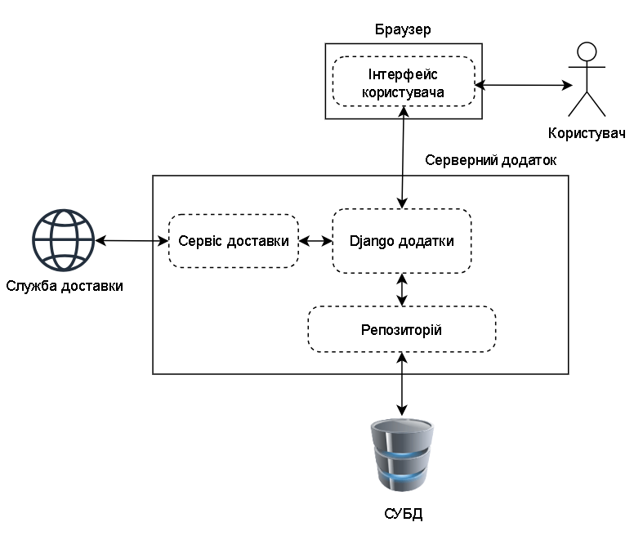
Проєктування вебресурсу з підтримки продажу гаджетів та аксесуарів
Проектування Вебресурсу для продажу гаджетів і аксесуарів
12
Діаграма логічного уявлення

Slide 13
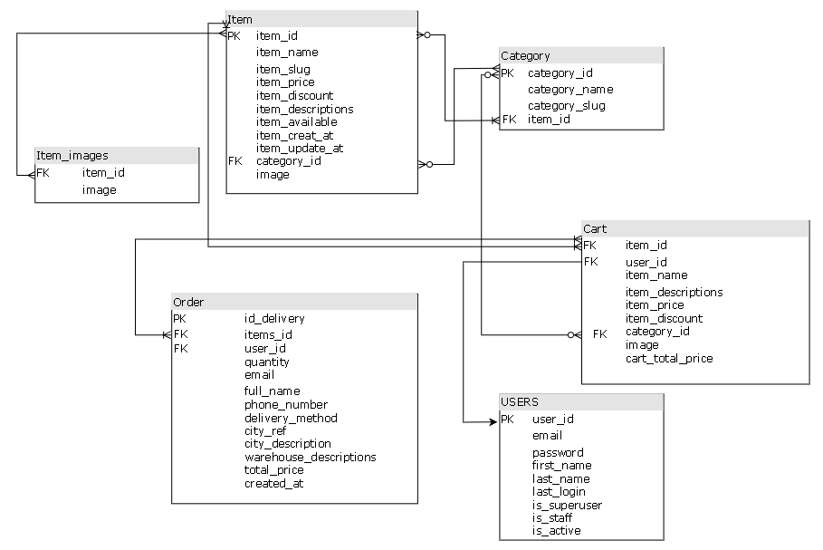
Проєктування вебресурсу з підтримки продажу гаджетів та аксесуарів
Проектування Вебресурсу для продажу гаджетів і аксесуарів
Представлення даних вебресурсу
13

Slide 14
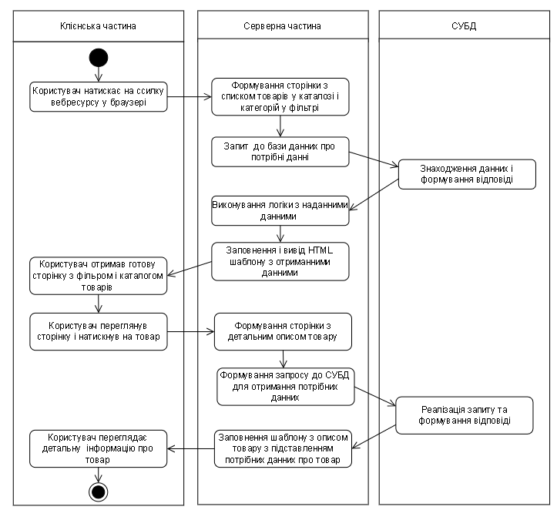
Проєктування вебресурсу з підтримки продажу гаджетів та аксесуарів
Проектування Вебресурсу для продажу гаджетів і аксесуарів
Моделювання динамічної поведінки вебресурсу
14

Slide 15
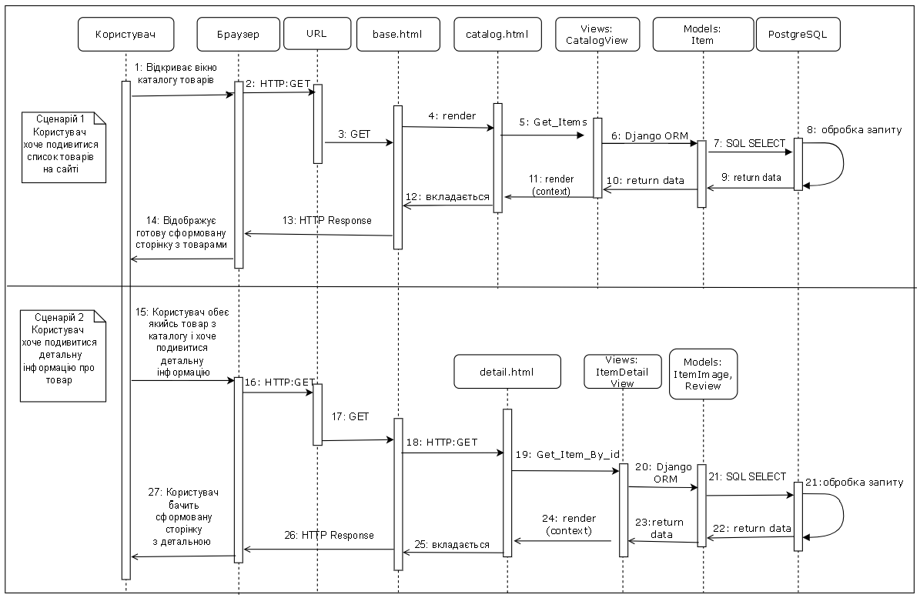
Проєктування вебресурсу з підтримки продажу гаджетів та аксесуарів
Проектування Вебресурсу для продажу гаджетів і аксесуарів
Діаграма послідовності сценаріїв взаємодії користувача з вебінтерфейсом
15

Slide 16
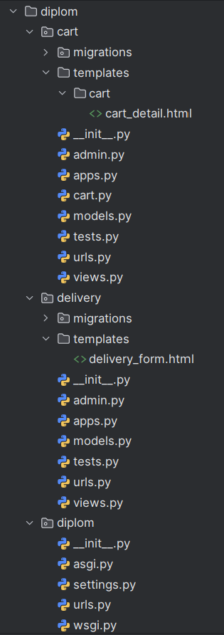
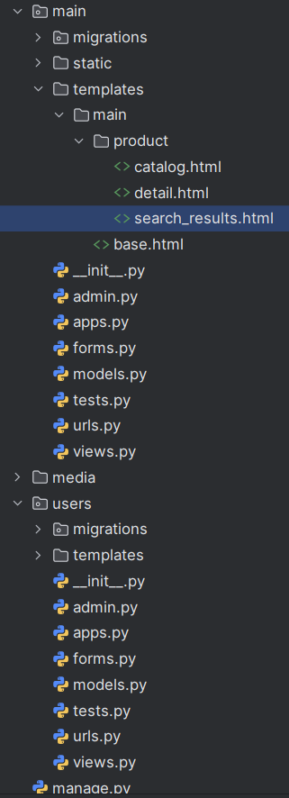
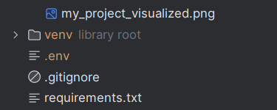
Розробка вебресурсу з підтримки продажу гаджетів та аксесуарів
16
Схема структури проекту

Slide 17
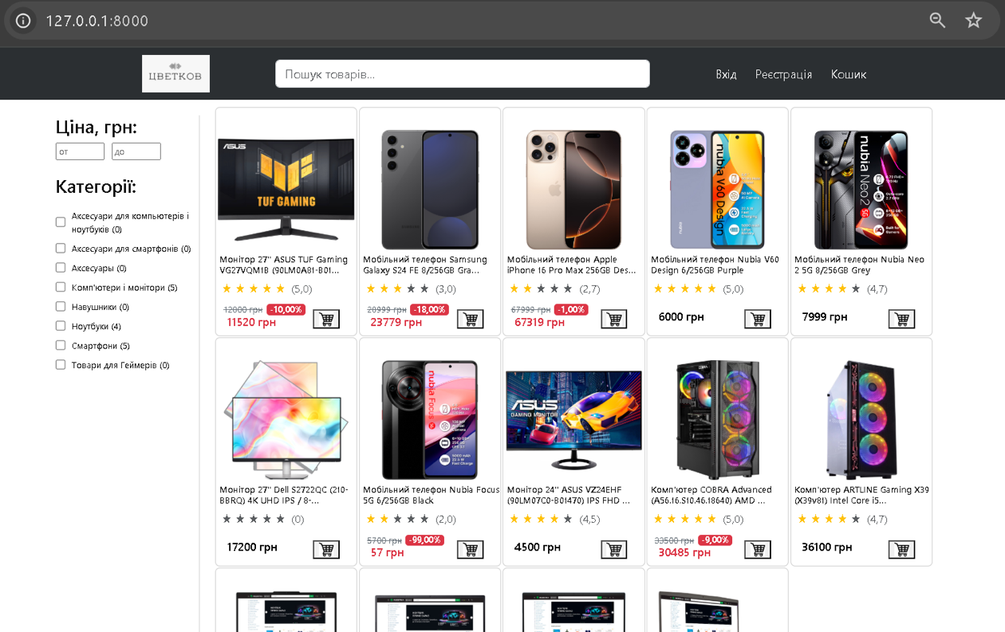
Розробка вебресурсу з підтримки продажу гаджетів та аксесуарів
Розробка Вебресурсу для продажу гаджетів і аксесуарів
17

Slide 18
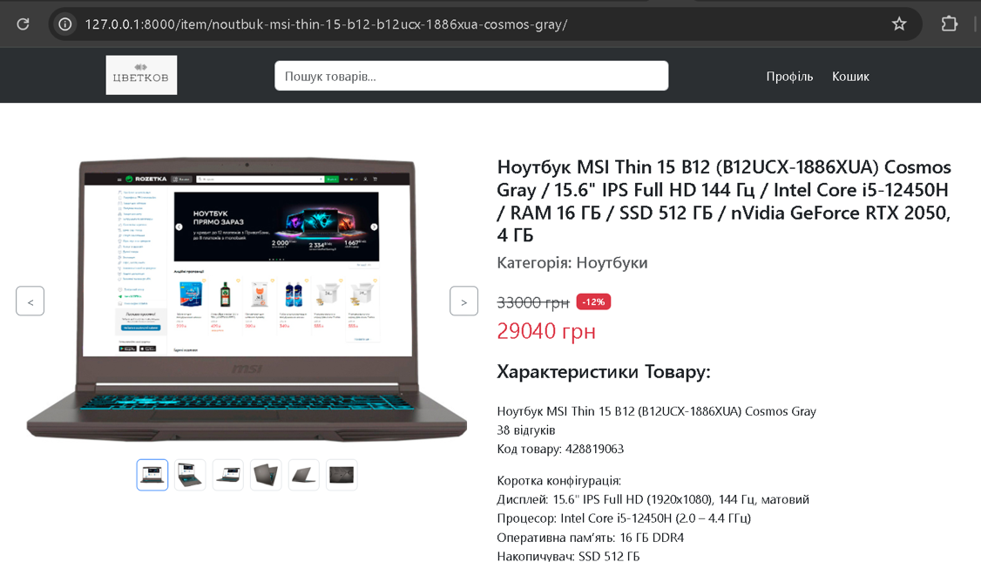
Розробка вебресурсу з підтримки продажу гаджетів та аксесуарів
Розробка Вебресурсу для продажу гаджетів і аксесуарів
18

Slide 19
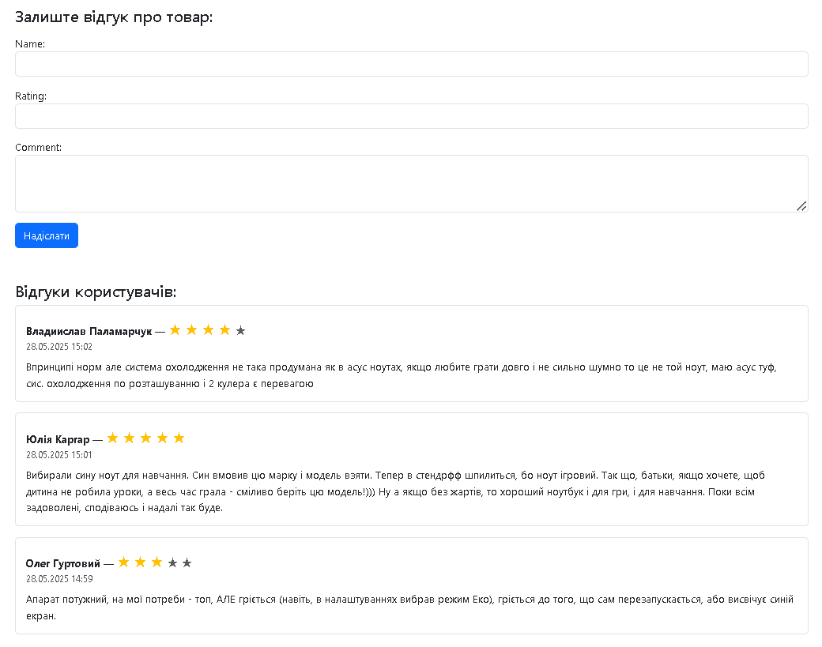
Розробка вебресурсу з підтримки продажу гаджетів та аксесуарів
Розробка Вебресурсу для продажу гаджетів і аксесуарів
19

Slide 20
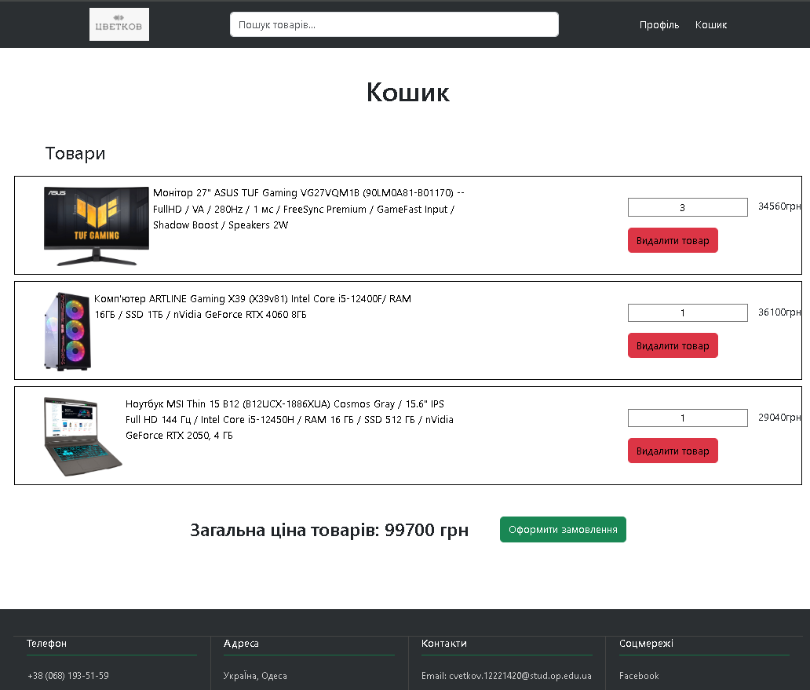
Розробка вебресурсу з підтримки продажу гаджетів та аксесуарів
Розробка Вебресурсу для продажу гаджетів і аксесуарів
20

Slide 21
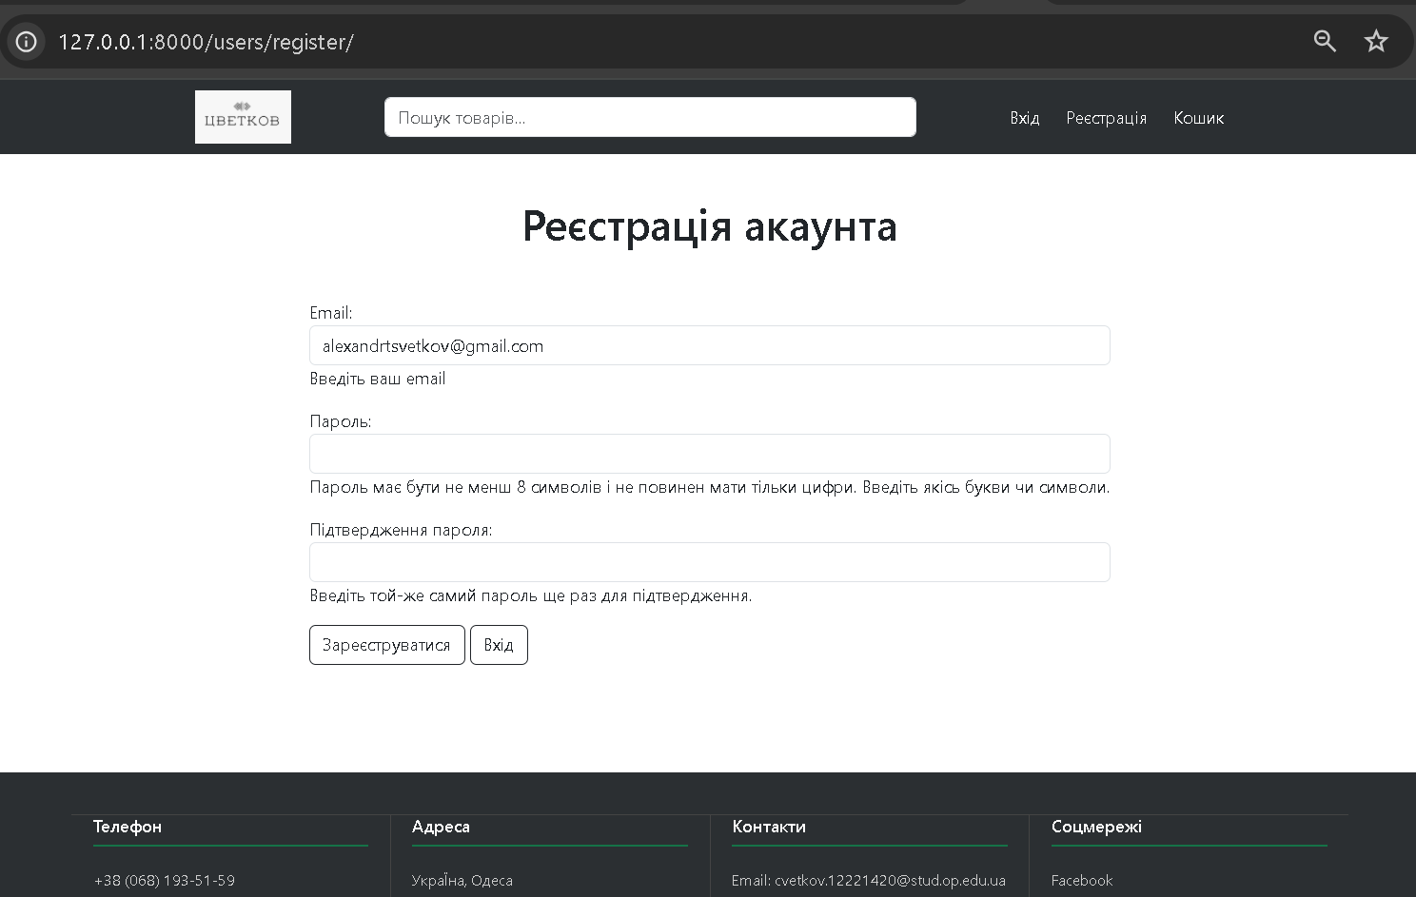
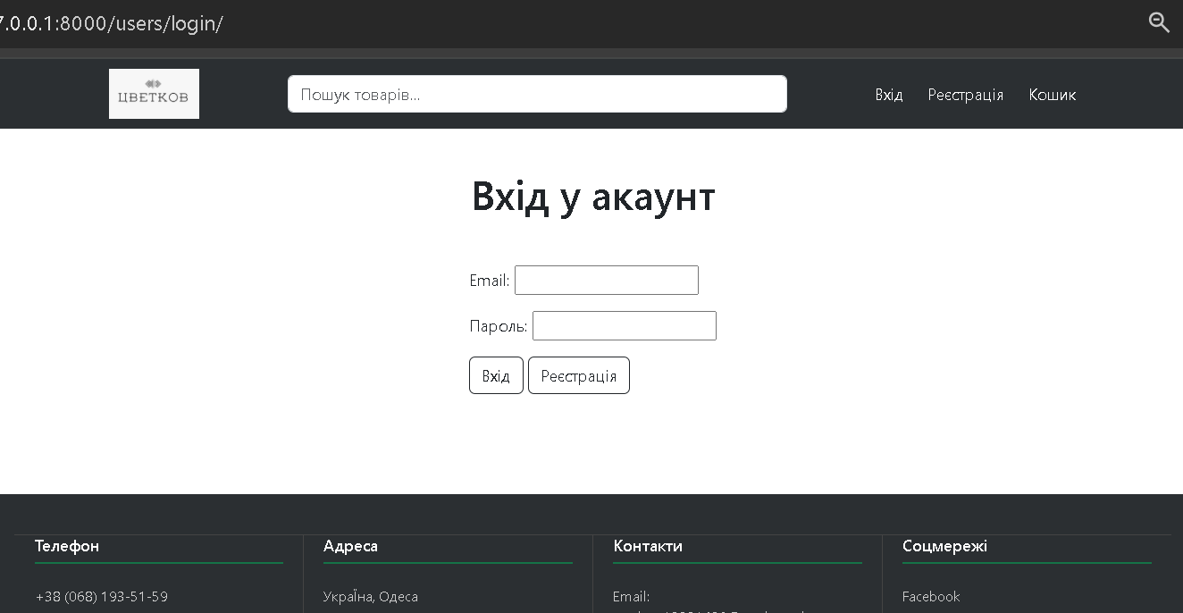
Розробка вебресурсу з підтримки продажу гаджетів та аксесуарів
Розробка Вебресурсу для продажу гаджетів і аксесуарів
21

Slide 22
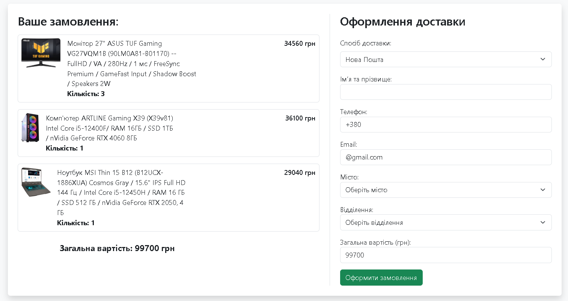
Розробка вебресурсу з підтримки продажу гаджетів та аксесуарів
Розробка Вебресурсу для продажу гаджетів і аксесуарів
22

Slide 23
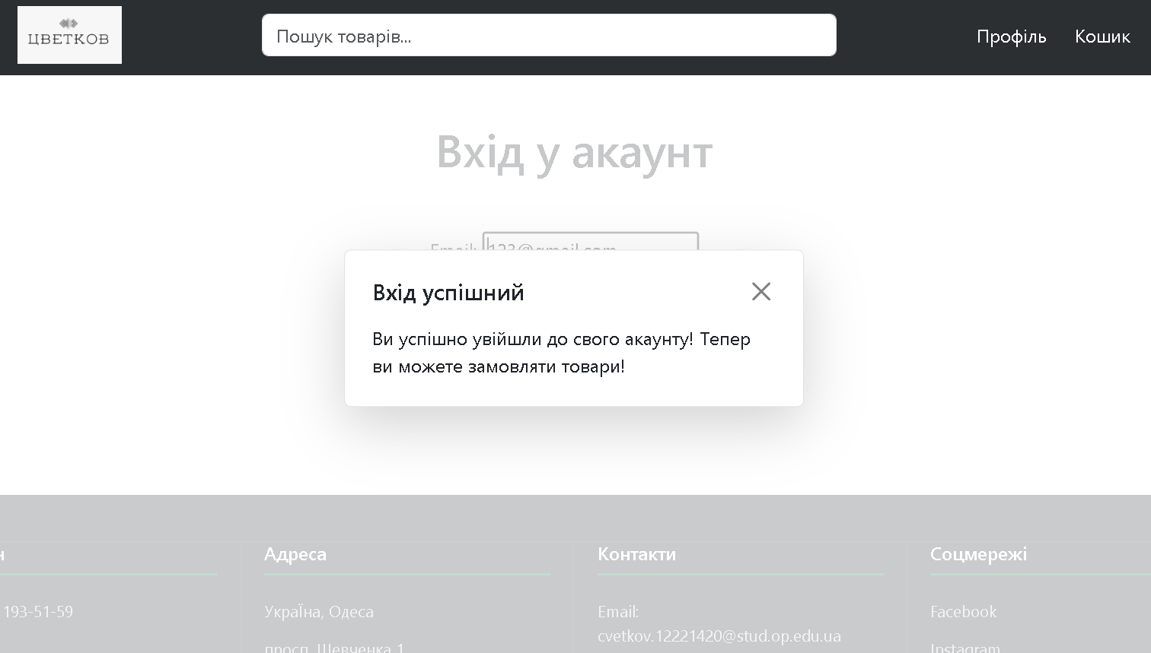
Розробка вебресурсу з підтримки продажу гаджетів та аксесуарів
Розробка Вебресурсу для продажу гаджетів і аксесуарів
23

Slide 24
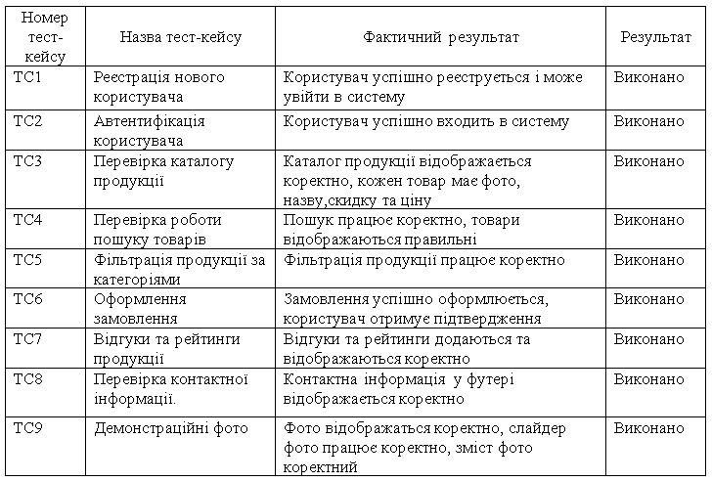
Розробка вебресурсу з підтримки продажу гаджетів та аксесуарів
Розробка Вебресурсу для продажу гаджетів і аксесуарів
24
Функціональне тестування:

Slide 25
Загальні висновки
25
1) проведено аналіз ринку продажу гаджетів та конкурентних вебресурсів;
2) визначено функціональні та нефункціональні вимоги до системи;
3) спроєктовано архітектуру вебресурсу з використанням UML-діаграм та схем;
4) створено макети сторінок та реалізовано вебресурс за допомогою Django, Bootstrap, Alpine.js і PostgreSQL;
5) реалізовано ключову функціональність: реєстрацію, авторизацію, перегляд товарів, пошук, кошик, замовлення, відгуки;
6) проведено тестування та підготовлено інструкцію користувача;
Всі поставлені задачі було виконано, мету роботи – досягнуто.

Slide 26
Дякую за увагу!

